Slide 1
Друга влада Милоша и Михаила Обреновића (1858-1868)

Slide 2
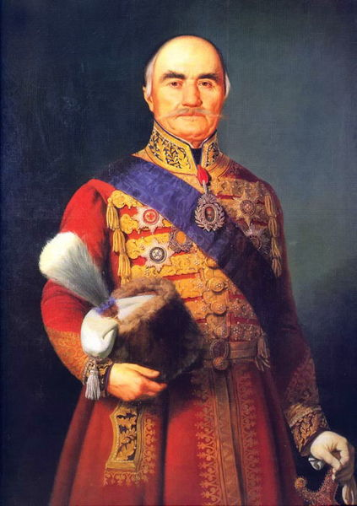
Унутрашња и спољна политика – стварање предуслова за независност
1858. год. Светоандрејска скупштина
Захтеви упућени Порти:
Исељавање муслиманског становништва из Србије
Промена Турског устава
Побољшавање положаја Срба у Турској
Милош Обреновић
(1815-1839, 1858-1860)

Slide 3
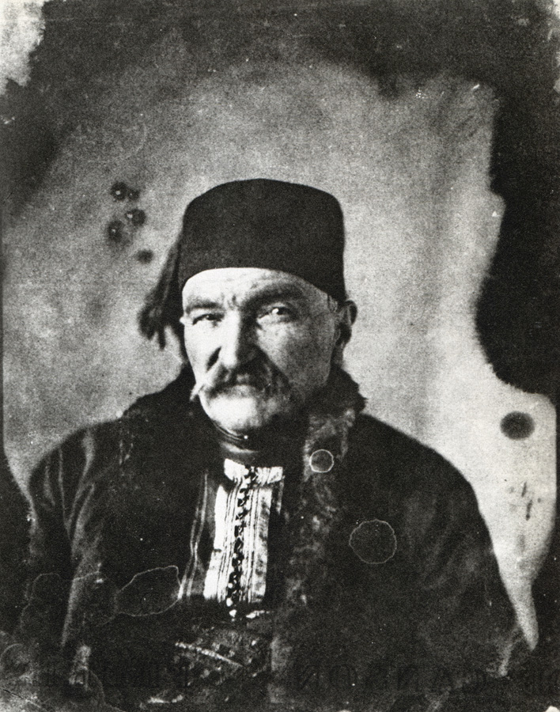
Toма Вучић Перишић

Slide 4
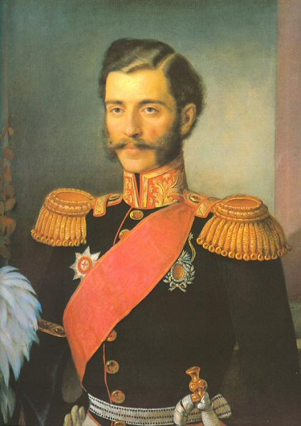
1861. год. стварање народне војске
1862. год. инцидент на Чукур-чесми; улични сукоби
Међународна конференција:
Исељавање турског становништва из Београда, Шапца, Кладова и Смедерева
Рушење тврђава Ужице и Соко
Михаило Обреновић
(1839-1842, 1860-1868)

Slide 5
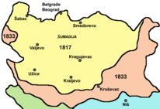
Карта кнежевине Србије

Slide 6
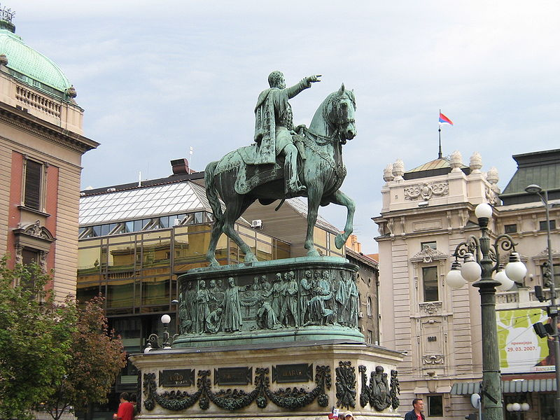
1867. год. одлазак турских војних посада из Србије
18. април 1867. год. Предаја кључева шест градова кнезу Михаилу у Београду
Споменик кнезу Михаилу у Београду

Slide 7
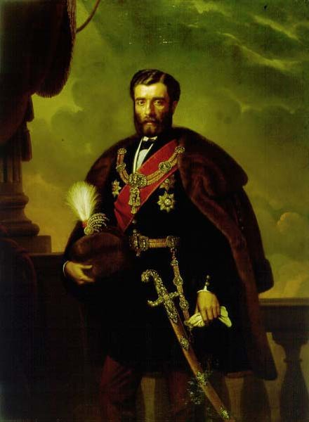
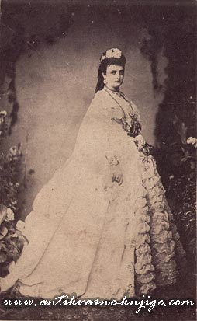
Михаило Обреновић
Јулија (Хуњади) Обреновић

Slide 8
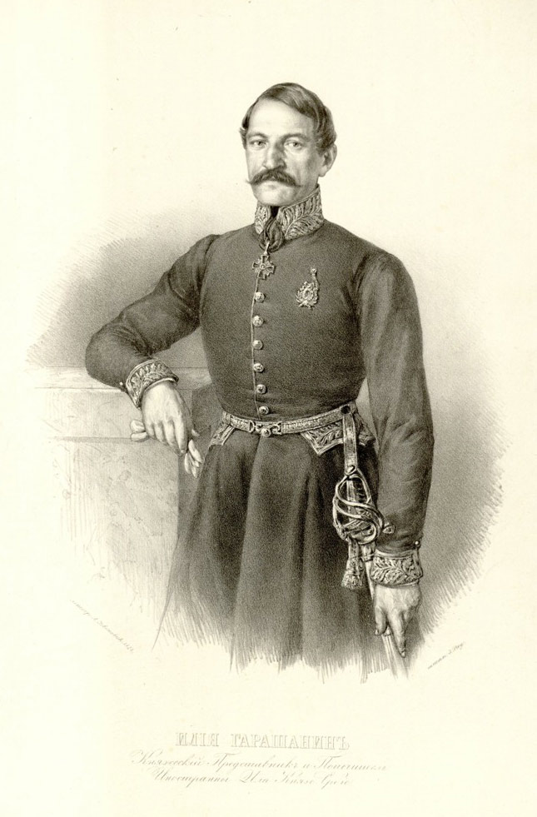
Први Балкански савез
Илија Гарашанин - председник Владе и министар спољних послова (1861-1867)
1866. год. Уговор о сарадњи са Ц. Гором
1867. год. Уговор са Грчком
1868. год. Уговор са Румунијом
1868. год. Убиство кнеза Михаила
Илија Гарашанин

Slide 9
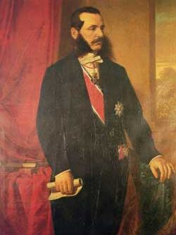
Јован Ристић

Slide 10
Уједињена омладина српска
1866. год. Уједињена омладина Српска у Новом Саду
Светозар Милетић и Владимир Јовановић
1871. год. “Дружина за ослобођење и уједињење српско” на Цетињу
1871. год. забрањен рад Уједињене омладине српске у Угарској

Slide 11
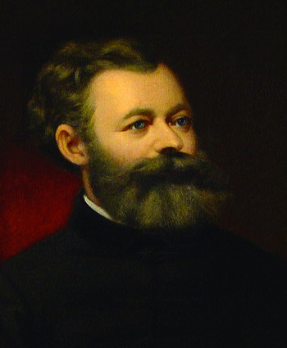
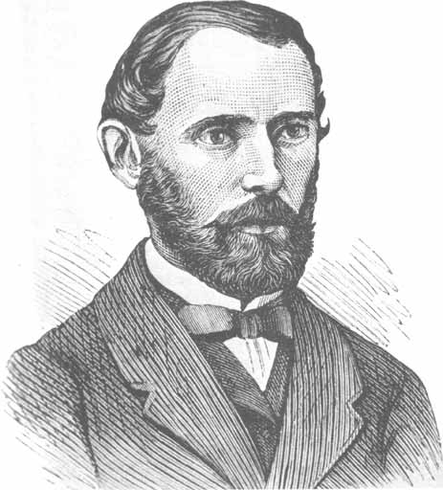
Светозар Милетић
Владимир Јовановић

